Slide 1
圆的复习小结
选择性必修第一册 第二章《直线和圆的方程》

Slide 2

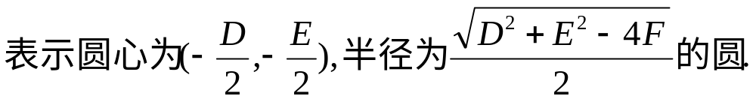
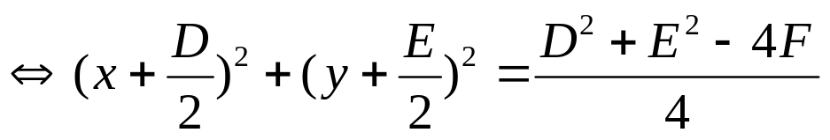
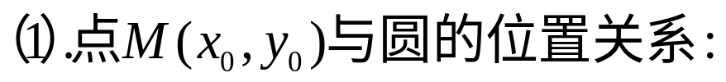
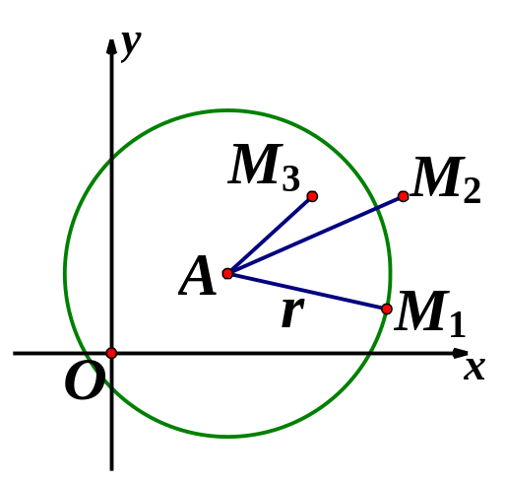

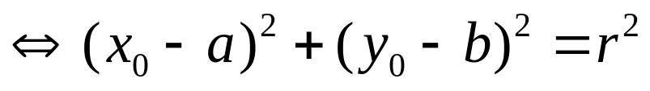
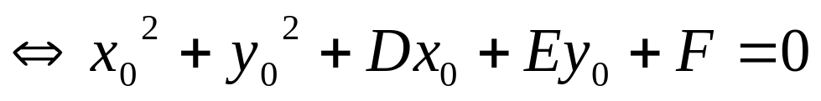

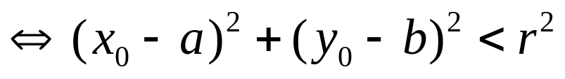
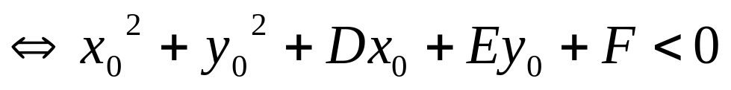

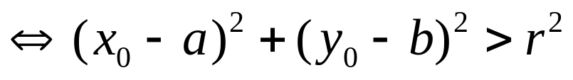

一：求圆的方程
x²与y²系数相同且不为0.
几何法
代数法

Slide 3
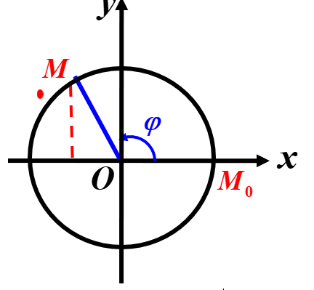

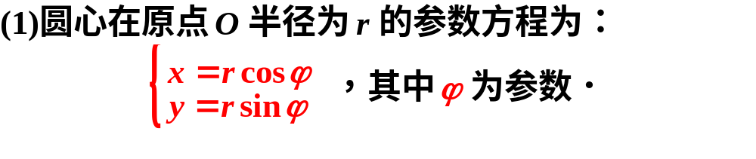
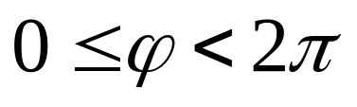
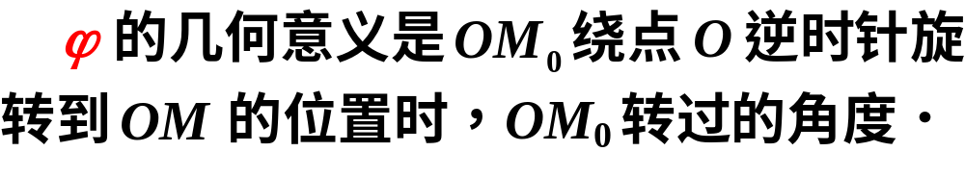
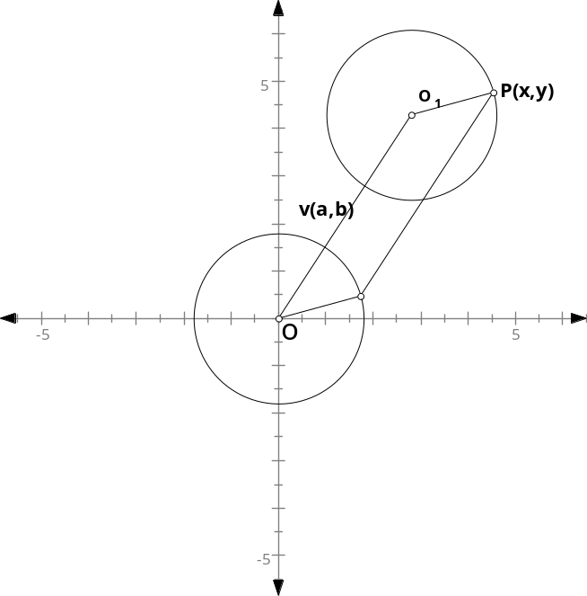
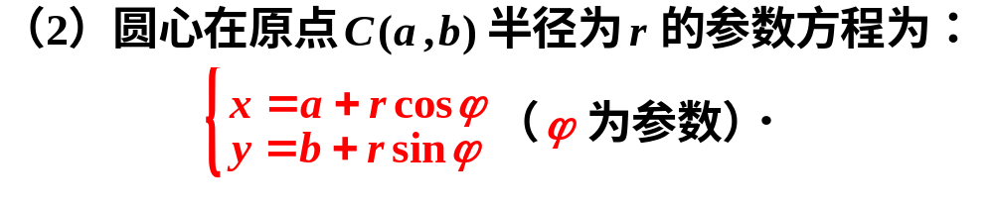
3.直径式：若圆的一条直径的端点分别是A(x₁,y₁)，B(x₂,y₂)，则此圆的方程是(x-x₁)(x-x₂)+(y-y₁)(y-y₂)=0.

Slide 4
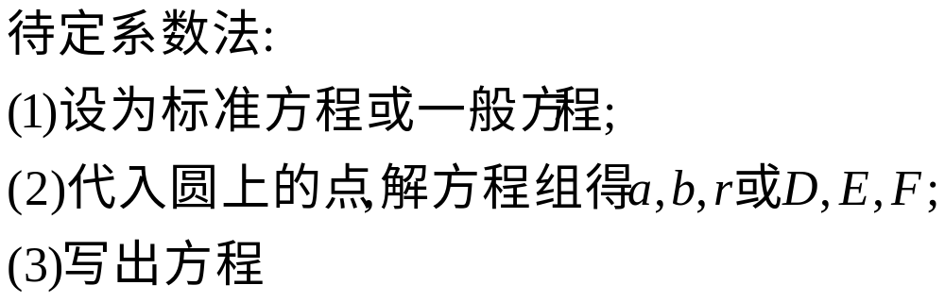
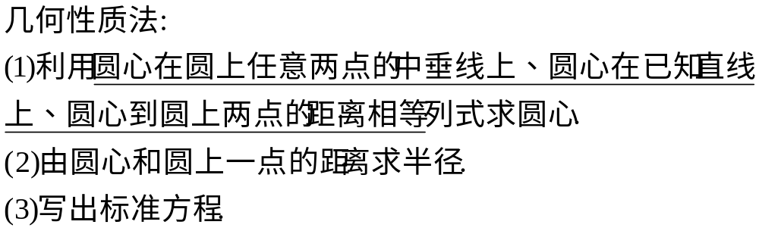
二：求圆的方程

Slide 5
        三、求曲线方程的常见方法
(1)直接法：建立适当的坐标系后，设动点为(x，y)，根据几何条件寻求x，y之间的关系式．
(2)定义法：如果所给几何条件正好符合已学曲线的定义，则可直接利用这些已知曲线的方程写出动点的轨迹方程．
(3)代入法(相关点法)：利用所求曲线上的动点与已知曲线上动点的关系,把所求动点转换为已知动点．具体地说,就是用所求动点的坐标(x，y)来表示已知动点的坐标,并代入已知动点满足的曲线的方程,由此可求得动点坐标(x, y)满足的关系．
(4) 消参法：
Notes:
参数法

Slide 6
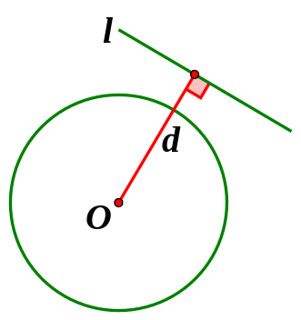
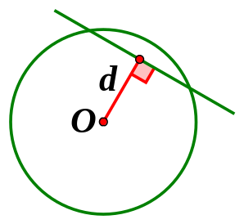
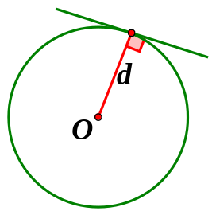
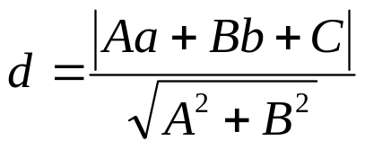






四：直线与圆位置关系的判定
直线与圆的位置关系 | 相交 | 相切 | 相离
图示
直线与圆的交点个数 | 2个 | 1个 | 0个
几何法：圆心到直线的距离
代数法：联立直线与圆的方程，消元得px²+qx+t=0的解的个数(△的正负)

Slide 7
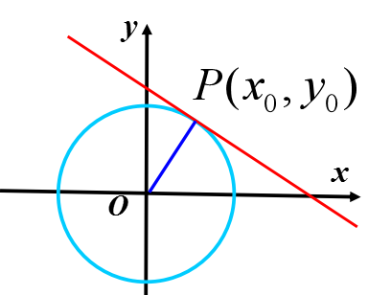
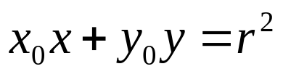


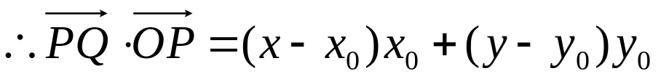
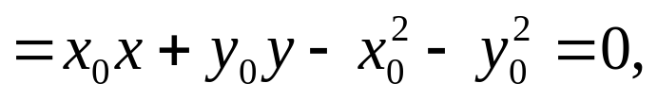
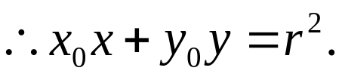
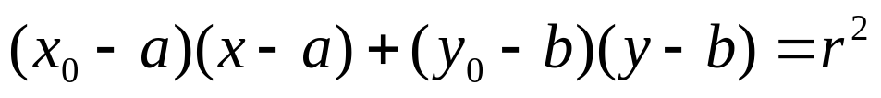
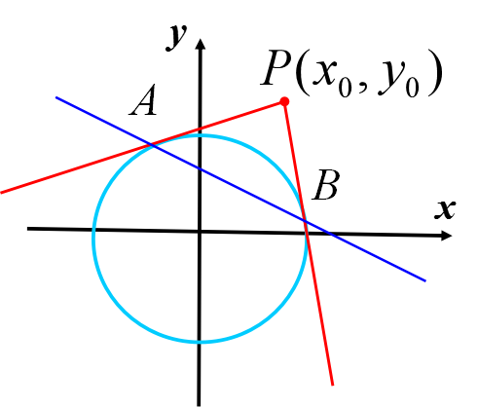

五、切线方程相关结论
1. 过圆x² + y² = r²上一点P(x₀, y₀)的切线方程为
2. 过圆(x-a)² + (y-b)² = r²上一点P(x₀, y₀)的切线方程为
3. 过圆x²＋y²＝r²外一点P(x₀, y₀)引圆的两条切线，切点分别为A, B，
则切点弦所在直线AB的方程为
4. 过圆(x－a)² ＋(y－b)²＝r²外一点P(x₀, y₀)引圆的两条切线，切点分别为A, B，则切点弦所在直线AB的方程为

Slide 8
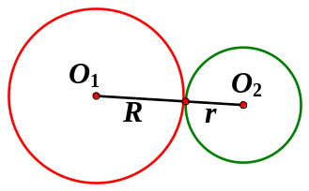
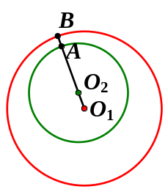
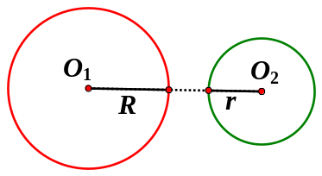
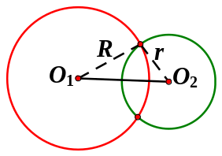
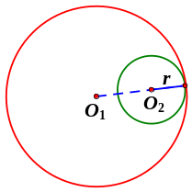
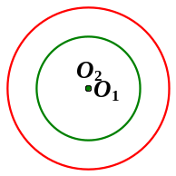





六：圆与圆位置关系的判定
圆与圆的位置关系 | 外离 | 外切 | 相交 | 内切 | 内含
图示
两圆交点个数 | 0个 | 1个 | 2个 | 1个 | 0个
几何法：圆心距d与R±r的关系
代数法：联立两圆方程，消元所得方程解的个数(△的正负)
当Δ=0或Δ<0时，不能确定两圆的位置关系

Slide 9
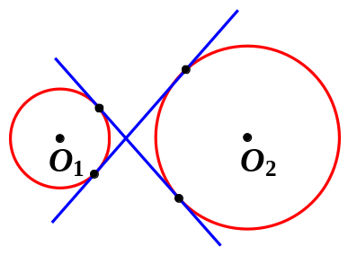
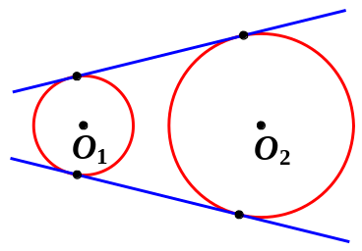
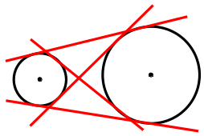
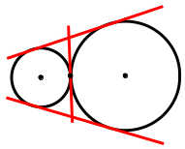
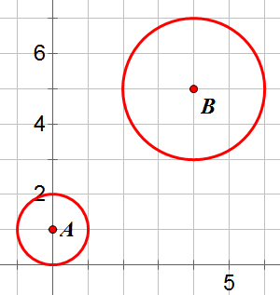
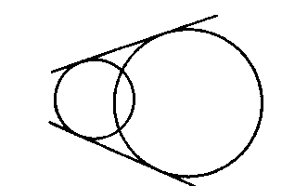
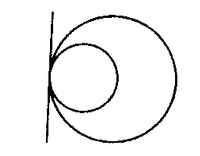
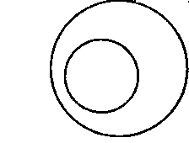
七：圆的相切问题
和两个圆都相切的直线叫做这两个圆的公切线。
外公切线：两圆在公切线的同旁。
内公切线：两圆在公切线的两侧。
位置关系 | 图形 | 公切线条数
外离 |  | 4
外切 |  | 3
相交 |  | 2
内切 |  | 1
内含 |  | 0

Slide 10
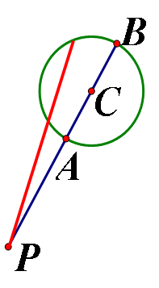
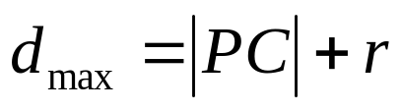
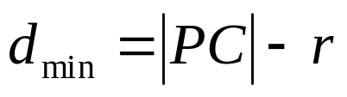
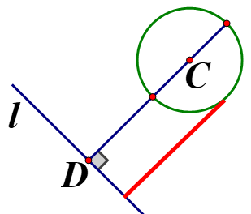
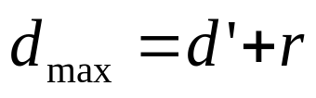
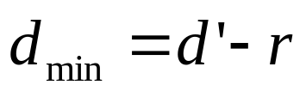
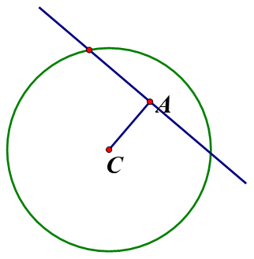
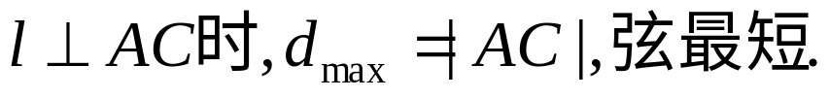

八、圆中的最值问题
1.圆上动点到定点距离的最值
2.圆上动点到定直线距离的最值
3.过圆内一点的弦的最值

Slide 11


5.过圆外一点的切线长的最值
4.有几何意义的代数式的最值
6.逆用阿氏圆求最值

Slide 12



九、直线系方程
当λ(λ∈R)变化时，方程A₁x+B₁y+C₁+λ(A₂x+B₂y+C₂)=0表示过直线
l₁：A₁x+B₁y+C₁=0和l₂：A₂x+B₂y+C₂=0交点的直线束方程，但不包括直线l₂.
(不包括直线2x-y+3=0)
(不包括直线x+3y-1=0)
问题：类比上述直线系方程的形式和推导过程，尝试写出过两圆交点的圆系方程.

Slide 13



圆系方程
当λ(λ∈R)变化时，方程A₁x+B₁y+C₁+λ(A₂x+B₂y+C₂)=0表示过直线
l₁：A₁x+B₁y+C₁=0和l₂：A₂x+B₂y+C₂=0交点的直线束方程，但不包括直线l₂.

Slide 14




[例6]已知点A(0,-1)，B(0,1)，点P在圆C: (x－3)²＋(y－4)²＝1上运动，
求d＝|PA|²＋|PB|²的最大值及最小值．
析：设P(a，b)，则d＝|PA|²＋|PB|²＝a²＋(b＋1)²＋a²＋(b－1)²＝2(a²＋b²)＋2.
[变式]已知A(-2,-2),B(-2,6),C(4,-2)三点，点P在圆x²+y²=4上运动，求|PA|²+|PB|²+|PC|²的最大值和最小值.
析：设P(a，b)，则d＝|PA|²＋|PB|²＋|PC|²＝3a²＋3b²－4b+68=80－4b

Slide 15



Slide 16



Slide 17




Slide 18


Slide 19




(1)求圆C₂的方程；
(2)设斜率为2的直线m分别交x轴负半轴和y轴正半轴于A，B两点，交圆C₂在第二象限的部分于E，F两点.若△AOE与△BOF的面积相等，求直线m的方程.
解：设圆C₂的方程为(x－a)²＋(y－b)²＝r²(r>0)，

Slide 20
(1)求圆C₂的方程；
(2)设斜率为2的直线m分别交x轴负半轴和y轴正半轴于A，B两点，交圆C₂在第二象限的部分于E，F两点.若△AOE与△BOF的面积相等，求直线m的方程.

Slide 21





如图，设直线m的方程为y＝2x＋t(t>0)，
因为直线m交圆C₂在第二象限的部分于E，F两点，

Slide 22




因为△AOE与△BOF的面积相等，
则AE＝BF，所以EF，AB的中点重合.
解得t＝4满足①式，
所以直线m的方程为y＝2x＋4，即2x－y＋4＝0.

Slide 23
作业：
1. 专题卷《圆的测试题》

Slide 24


